Slide 1
Африка
Крайние точки
Береговая линия
Формы рельефа
Внутренние воды

Slide 2
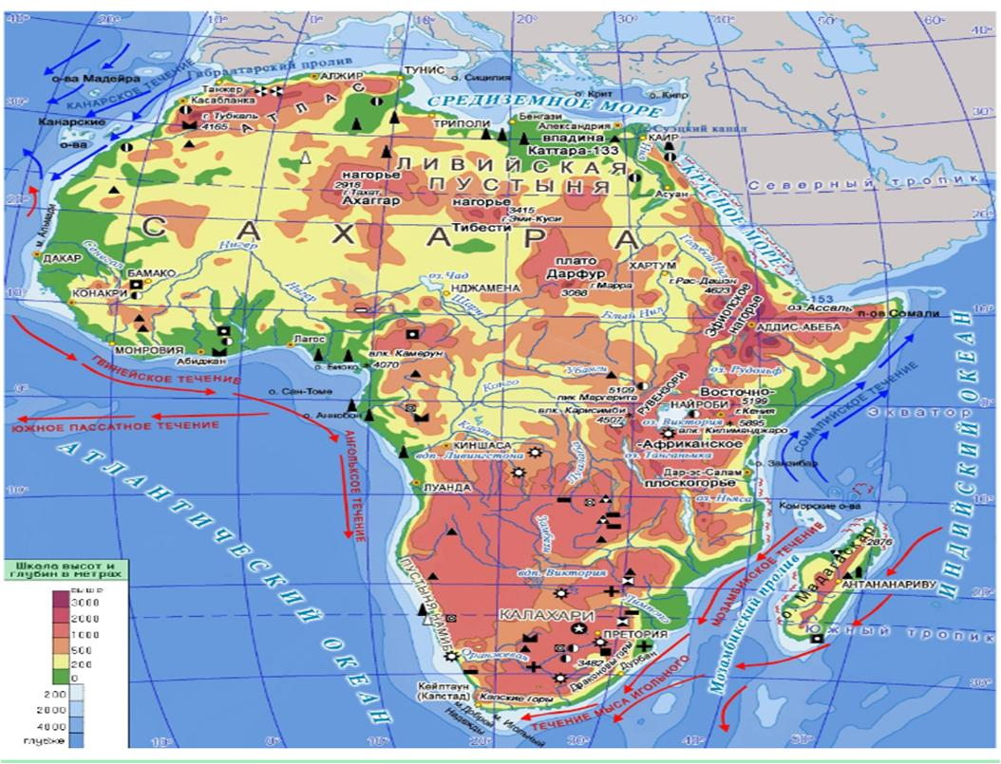
1 . Крайние точки
Северная
Восточная
Западная
Южная
Ответы
Мыс Бен- Секка
Мыс Рас- Хафун
Мыс Игольный
Мыс Альмади

Slide 3
2.Береговая линия
…море …канал
…море …пролив
…залив …океан
…пролив …океан
…залив …пролив
Ответы
Средиземное, Суэцкий
Красное, Баб-эль-Мамдебский
Аденский, Индийский
Мозамбикский , Атлантический
Гвинейский, Гибралтарский

Slide 4
Формы рельефа
Горы, нагорье, нагорье,
нагорье,плоскогорье,
горы,горы, котловина,
вулкан,
котловина,
котловина, вулкан
Ответы
Атлас ,
Аххагар,Тибести
Эфиопское нагорье,
Восточно-Африканское
Драконовы, Капские,
Калахари
,Килиманджаро,
Конго, Чад,
Камерун

Slide 5
4.Внутренние воды
Река, озеро,
озеро,озеро,
река, река,
река,водопад, река,
озеро,река
Ответы
Нил,Виктория,
Танганьика, Ньяса, Замбези,
Лимпопо, Оранжевая,
Виктория,Конго
Чад, Нигер

